Slide 1
Презентация для детей первой младшей группы по ПДД «Пешеходный переход»
Выполнила воспитатель МБДОУ «Детский сад с. Купино»
Немшилова Татьяна Анатольевна

Slide 2
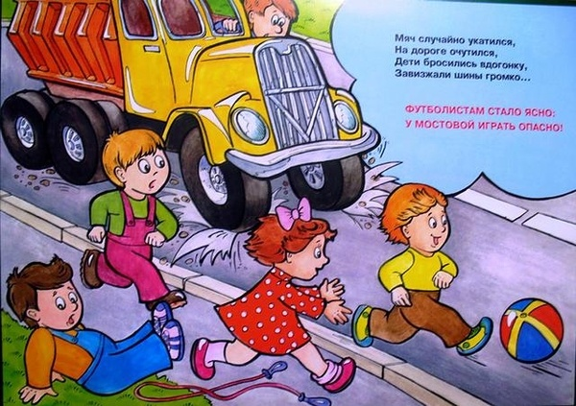
НЕ ИГРАЙ НА ДОРОГЕ!

Slide 3

НЕ ПЕРЕХОДИ УЛИЦУ В НЕПОЛОЖЕНОМ МЕСТЕ!

Slide 4

ЗАПОМНИТЕ ЗНАК ПЕШЕХОДНОГО ПЕРЕХОДА!
Посмотрите все сюда:
Он поможет нам всегда.
На ту сторону ведет
Пешеходный переход.

Slide 5
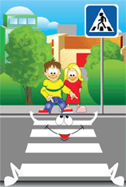
ПЕРЕХОДИ ДОРОГУ ПО ПЕШЕХОДНОМУ ПЕРЕХОДУ!
На асфальте есть полоски.
«Зеброй» их прозвал народ.
Как ступеньки , только плоский
Пешеходный переход.

Slide 6
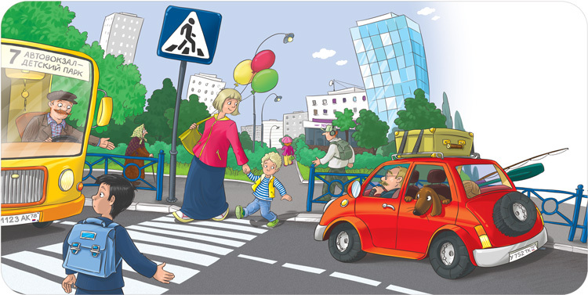
Обязательно держись за руку!
Маму, за руку возьми, влево, вправо посмотри,
По дорожке полосатой ты дорогу перейди.

Slide 7
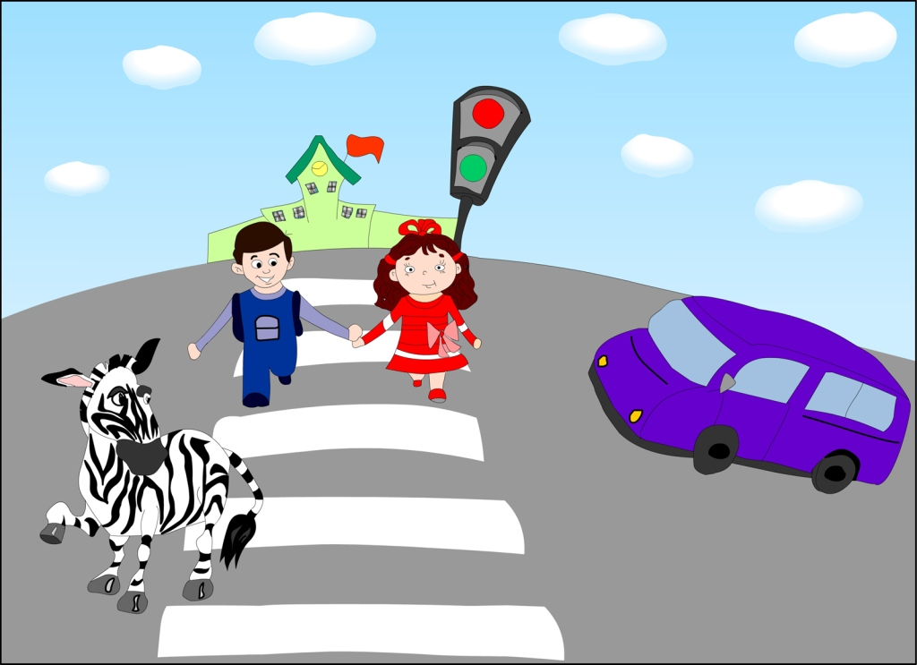
И машины проезжая замедляют сразу ход,
Потому что уважают пешеходный переход.

Slide 8
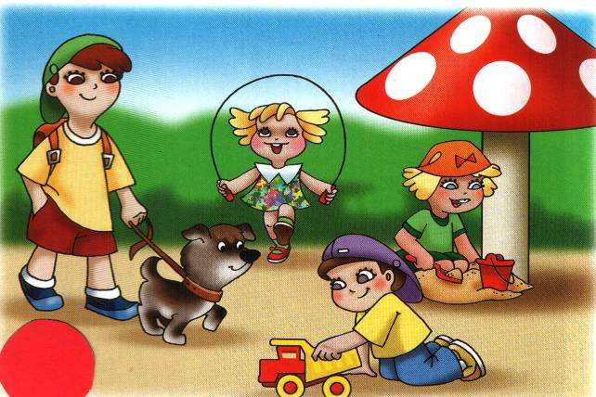
Играйте на детских площадках!

